Slide 1
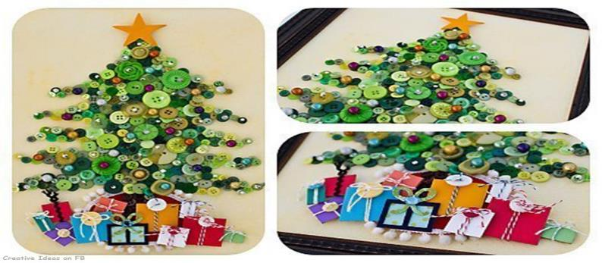
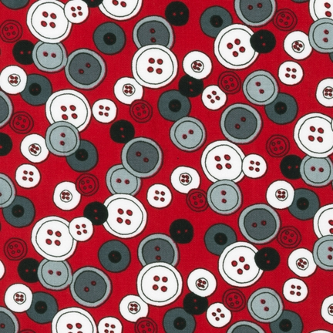
Мастер-класс «Волшебная пуговица»
Подготовила воспитатель МАДОУ «Теремок» АГО
Пилигримова
Полина
Николаевна

Slide 2
Многим детям очень нравится играть с пуговками больше чем с игрушками. В наше время такое разнообразие пуговиц по форме, цвету, что превратить игру с пуговицами можно в увлекательную деятельность, в ходе которой стоят различные дидактические задачи. Пуговицы способствуют развитию мелкой моторики, тактильное восприятие, координации движений, глазомера, концентрации внимания, усидчивости, навыков классификации, развитию элементарных математических представлений (закрепляют знание цветов и размеров, обучают счету и др., Эмоциональное и творческое развитие. Пуговицы являются удивительно многогранным и занятным материалом. Из пуговиц можно конструировать, делать аппликации, украшения, играть в дидактические игры, выкладывать изображения, украшать фоторамки, стаканы, заколки, часы и все, что попадется под руку. В своей работе я использую пуговицы совсем недавно и детям очень понравилось ими играть, фантазировать, творчески развиваться, что помогает расширять знания детей об окружающем мире.

Slide 3
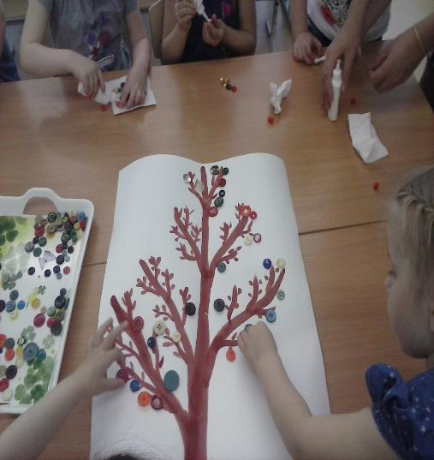
Предлагаю вашему вниманию увлекательное занятие с пуговицами: изготовление «Волшебного дерев»
Цели: - познакомить с нетрадиционными техниками работы с пуговицами в изобразительной деятельности, - развивать творческие способности, творческую активность, учить взаимодействию родителей с детьми. Задачи работы с детьми: - формирование умения использовать различные материалы нетрадиционным способом, - развитие эстетического вкуса через создание и декорирование предмета, развитие мелкой моторики рук, - воспитание трудолюбия и аккуратности при изготовлении поделки. Совместная деятельность состоит из 3 частей: 1. Подготовка фона. 2. Подбор пуговиц. 3. Декорирование готовой поделки.
.

Slide 4
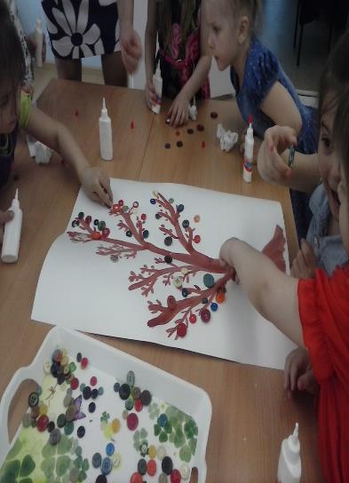
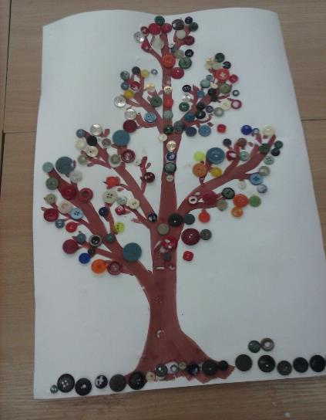
Предлагаю вашему вниманию увлекательное занятие с пуговицами: изготовление «Волшебного дерев»
Цели: - познакомить с нетрадиционными техниками работы с пуговицами в изобразительной деятельности, - развивать творческие способности, творческую активность, учить взаимодействию родителей с детьми. Задачи работы с детьми: - формирование умения использовать различные материалы нетрадиционным способом, - развитие эстетического вкуса через создание и декорирование предмета, развитие мелкой моторики рук, - воспитание трудолюбия и аккуратности при изготовлении поделки. Совместная деятельность состоит из 3 частей: 1. Подготовка фона. 2. Подбор пуговиц. 3. Декорирование готовой поделки.
.

Slide 5
Для развития творческих способностей и образного мышления малыша можно предложить детям выложить из пуговиц цветочки, дорожки, домики, всевозможные узоры, словом, то, что подсказывает ребёнку его фантазия.

Slide 6
Можно нанизать на верёвку пуговицы и упражнять его в счёте или просто перебирать их и, таким образом, развивать мелкую моторику пальцев

Slide 7
Ещё можно предложить детям сделать разные украшения из пуговиц: колечки, ожерелья, браслеты, которые дети используют в играх. Смастерить всевозможные игрушки из пуговиц, такие, как медведь, слон, собака.

Slide 8
Провожу дидактические игры «На что похожа пуговица? », «Найди пару», «Сосчитай-ка», «Подбери по цвету», «Чудесный мешочек». Печатаем на пластилине узор пуговицей-штампом. Рисуем- обводим пуговицу и фантазируем, дорисовываем рыбку, цветочек, бабочку. Выкладываем из пуговиц мозаичные изображения.

Slide 9
Родителям понравилась наша идея использовать пуговицы в работе с детьми. Они принесли нам множество пуговиц и включились в работу по изготовлению поделок из пуговиц.

Slide 10
Храним пуговицы в специальных коробочках, шкатулочках, отсортированные по размеру: крупные и мелкие.

Slide 11
В результате такого увлечения наши дети стали усидчивее, у них появились навыки классификации, хорошо развился глазомер, мелкая моторика, движения стали более координированы, сконцентрировалось внимание, а самое главное, у детей появилось творчество.

Slide 12
В завершении хочется подчеркнуть, что тренировка движений пальцев является стимулом для развития речи ребёнка, и мощным тонизирующим фактором для коры головного мозга в целом. Занятия нетрадиционной изодеятельностью позволяют развивать память и фантазию, повышает интерес к учебным мероприятиям. И помните, на занятиях по художественному творчеству, дети должны получать не только знания и навыки, а также радость, удовольствие, быть счастливыми от своих маленьких успехов.

Slide 13
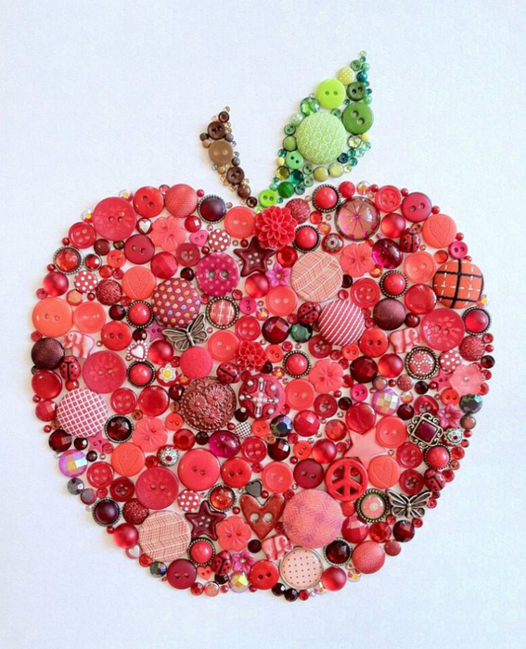
Я желаю всем приятных пуговичных фантазий

